Slide 1
সবাইকে স্বাগতম

Slide 2
পরিচিতি
নাছির উদ্দিন
সহকারী শিক্ষক
আলহাজ্ব নওয়াব আলী আদশ উচ্চ বিদ্যালয় টেংরা,শ্রীপুর,গাজীপুর।
শ্রেনী-নবম
কৃষি শিক্ষা
তৃতীয়-অধ্যায়
চতুর্থ -পরিচ্চেদ

Slide 3
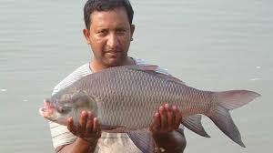
নিচের ছবিতে কি দেখতে পাচ্ছ?

Slide 4
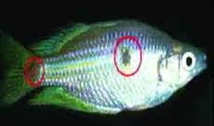
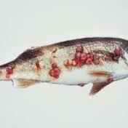
নিচের ছবিতে কি দেখতে পাচ্ছ?

Slide 5
পাঠ শিরোনাম
মাছের রোগ ও প্রতিকার

Slide 6
শিখনফল
এই পাঠ শেষে শিক্ষাথীরা-
মাছের রোগ কি কি তা বলতে পারবে।
কি কি কারনে মাছের রোগ হয় তা বলতে পারবে
রোগাক্রান্ত মাছ দেখে শনাক্ত করতে পারবে।
কি কি ব্যবস্থা গ্রহন করলে রোগের হাত থেকে রক্ষা করা যাবে।

Slide 7
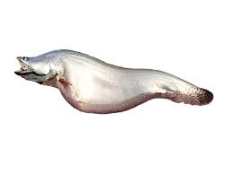
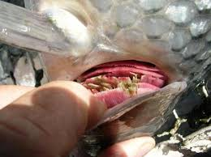
নিচের ছবিতে কি দেখতে পচ্ছ?
ড্রপসি
ফুটকি রোগ

Slide 8
ফুলকা
পচা
উপরে ছবিতে কি দেখতে পাচ্ছ?

Slide 9
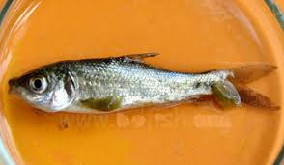
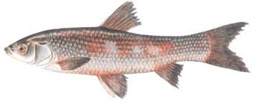
আপুষ্টি রোগে আক্রান্ত
ঊকূনে আক্রান্ত

Slide 10
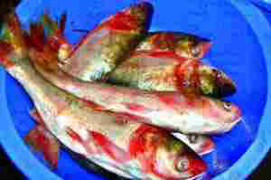
ছাত্রাক রোগে আক্রান্ত

Slide 11
রোগের কারন সমূহ
১।ব্যকটেরিয়া-ফুটকি রোগ,পাখনা বা লেজ পচা,ড্রপসি বা পেটফুলা।
২।ভাইরাস জনিত রোগ-ক্ষত রোগ।
৩।ছত্রাক জনিত রোগ-ফুলকা পচা।
৪।পরজীবীজনিত রোগ-উকুন।
৫।পুষ্টিহীনতা জনিত রোগ

Slide 12
দলীয় কাজ
মাছের পাচটি রোগের নাম লিখ?

Slide 13
মূল্যায়ন
১।মাছের রোগ কী?
২।মাছের লেজ পচা রোগ হলে কি ভাবে চলাফেরা করে।

Slide 14
বাড়ীর কাজ
রোগাক্রান্ত মাছের লক্ষনগুলো লিখ।

Slide 15
সকলকে ধন্যবাদ

